Slide 1


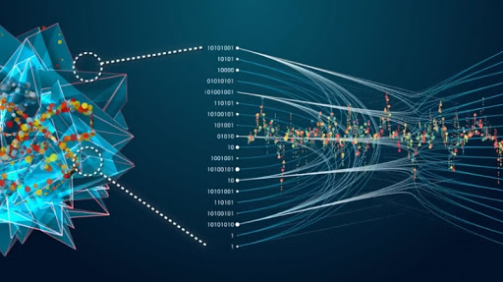
딥러닝(Deep Learning) &
시계열 데이터 처리
2020. 08. 03. 월요일
조 희태

Slide 2
Keras Layers & Models
Keras Layers
Input(), InputLayer()
Dense()
SimpleRNN()
LSTM()
Bidiriectional()
Activation()
Embedding()
Dot()
Dropout()
Conv2D()
AveragePooling2D()
MaxPooling2D()
Flatten()
Concatenate()
Keras Models
Sequential()
Model()
Model Compile
Losses
Optimizer

Slide 3
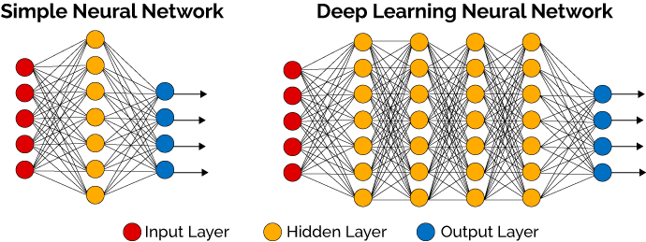
Input(), InputLayer()
Keras Layer
tf.keras.layers.Input ( shape=None, batch_size=None, dtype=None, input_tensor=None, sparse=False, name=None, ragged=False, **kwargs )
tf.keras.layers.InputLayer ( input_shape=None, batch_size=None, dtype=None, input_tensor=None, sparse=False, name=None, ragged=False, **kwargs )

Slide 4
Dense()
Keras Layer
tf.keras.layers.Dense ( units, activation=None, use_bias=True, kernel_initializer='glorot_uniform',
bias_initializer='zeros', kernel_regularizer=None, bias_regularizer=None, activity_regularizer=None,
kernel_constraint=None, bias_constraint=None, **kwargs )

Slide 5
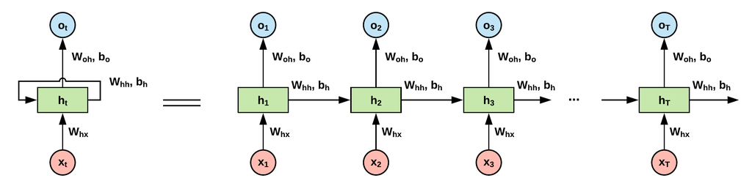
SimpleRNN()
Keras Layer
tf.keras.layers.SimpleRNN ( units, activation='tanh', use_bias=True, kernel_initializer='glorot_uniform', recurrent_initializer='orthogonal', bias_initializer='zeros', kernel_regularizer=None, recurrent_regularizer=None, bias_regularizer=None, activity_regularizer=None, kernel_constraint=None,
recurrent_constraint=None, bias_constraint=None, dropout=0.0, recurrent_dropout=0.0, return_sequences=False, return_state=False, go_backwards=False, stateful=False, unroll=False, **kwargs )
normal output
return_sequences
return_state

Slide 6
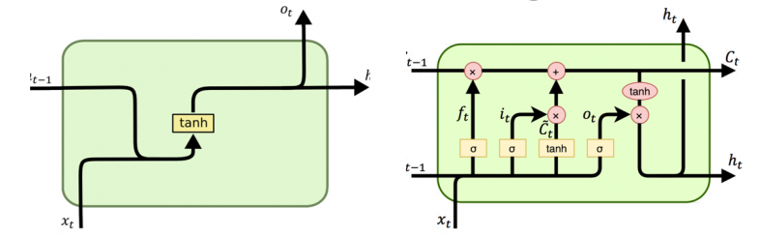
LSTM()
Keras Layer
tf.keras.layers.LSTM ( units, activation='tanh', recurrent_activation='sigmoid', use_bias=True, kernel_initializer='glorot_uniform', recurrent_initializer='orthogonal', bias_initializer='zeros', unit_forget_bias=True, kernel_regularizer=None, recurrent_regularizer=None, bias_regularizer=None, activity_regularizer=None, kernel_constraint=None, recurrent_constraint=None, bias_constraint=None, dropout=0.0, recurrent_dropout=0.0, implementation=2, return_sequences=False, return_state=False, go_backwards=False, stateful=False, time_major=False, unroll=False, **kwargs )
RNN
LSTM

Slide 7
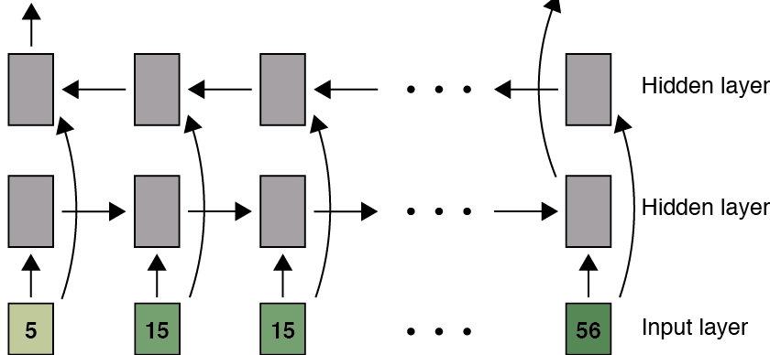
Bidirectional()
Keras Layer
tf.keras.layers.Bidirectional( layer, merge_mode='concat', weights=None, backward_layer=None, **kwargs )
Bidirectional RNN
normal RNN

Slide 8
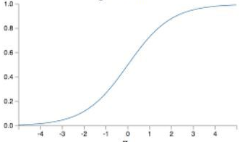
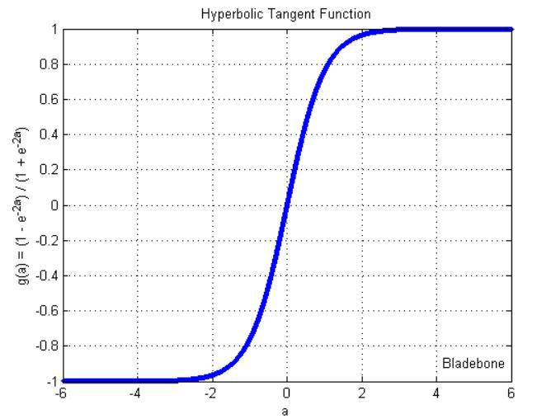
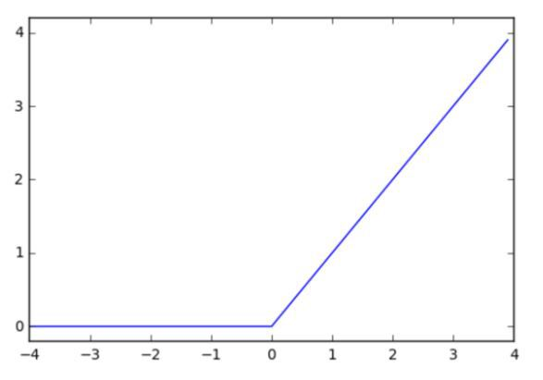
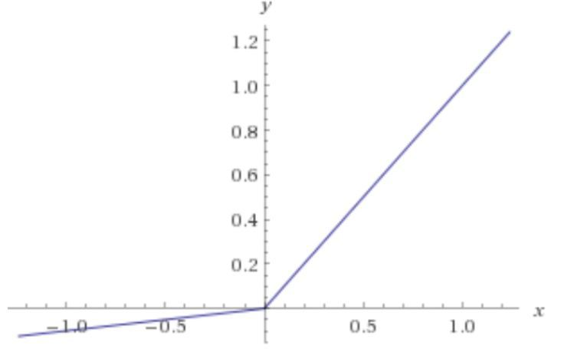
Activation()
Keras Layer
tf.keras.layers.Activation ( activation, **kwargs )
sigmoid
tanh
Input
X
Dense
(WX+b)
Activation
(sigmoid,
tanh,
ReLU,
Leaky ReLU,
Softmax,
…)
ReLU
Learky ReLU

Slide 9
Embedding()
Keras Layer
tf.keras.layers.Embedding( input_dim, output_dim, embeddings_initializer='uniform', embeddings_regularizer=None, activity_regularizer=None, embeddings_constraint=None,
mask_zero=False, input_length=None, **kwargs )
output_dim
0 | 0.59391741 | 0.55785267 | 0.62948893 | -1.1553166 | -0.27027377
1 | 0.08501303 | -0.98028736 | -0.01244328 | -0.99978611 | -0.28719628
2 | -1.28851139 | -0.72701216 | 0.79241336 | 1.44626132 | 0.35622192
3 | -0.47049087 | -0.425125 | -0.06562635 | 0.68757479 | -0.14992496
4 | 0.32097515 | 0.80311162 | 0.27193228 | 0.34337116 | 0.60510331
input_dim

Slide 10
Dot()
Keras Layer
tf.keras.layers.Dot ( axes, normalize=False, **kwargs )
$$A∙B=A_{1}B_{1}+A_{2}B_{2}+A_{3}B_{3}+ ……$$

Slide 11
Dropout()
Keras Layer
tf.keras.layers.Dropout ( rate, noise_shape=None, seed=None, **kwargs )
Dense
(WX+b)
Dense
(WX+b)
Dropout(0.25)

Slide 12
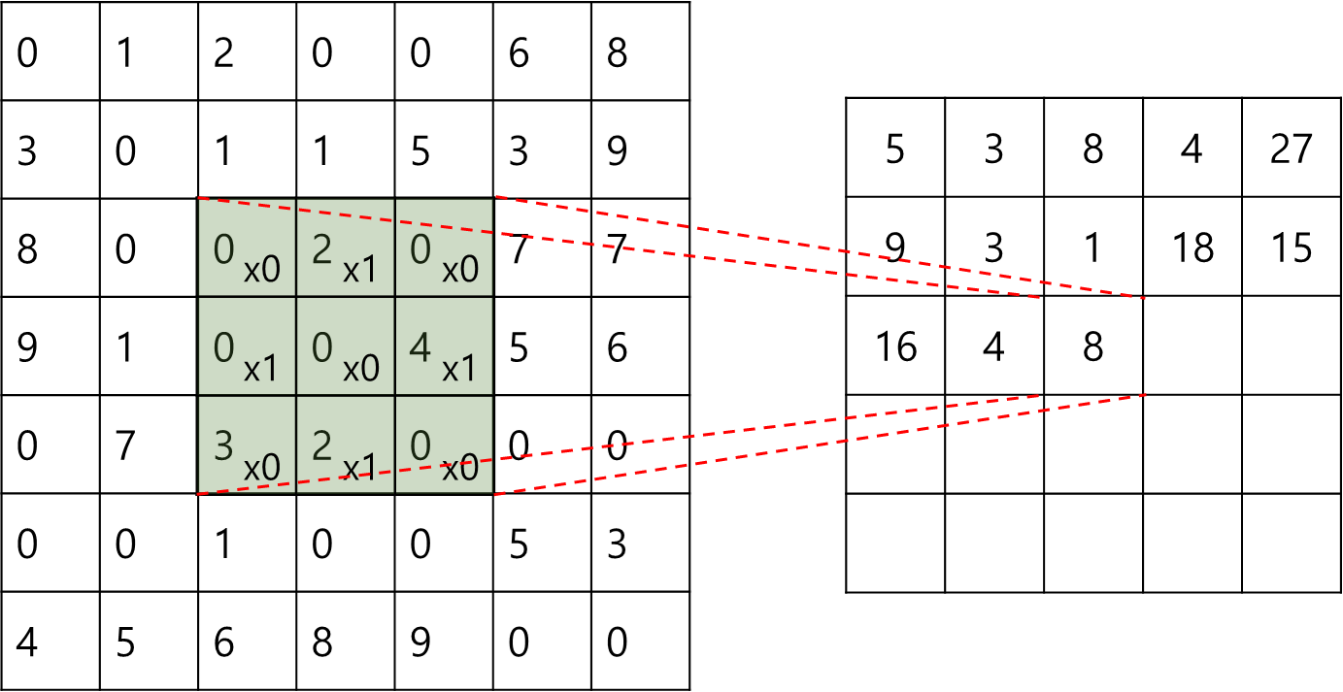
Conv2D()
Keras Layer
tf.keras.layers.Conv2D ( filters, kernel_size, strides=(1, 1), padding='valid', data_format=None, dilation_rate=(1, 1), activation=None, use_bias=True, kernel_initializer='glorot_uniform', bias_initializer='zeros', kernel_regularizer=None, bias_regularizer=None, activity_regularizer=None, kernel_constraint=None, bias_constraint=None, **kwargs )

Slide 13
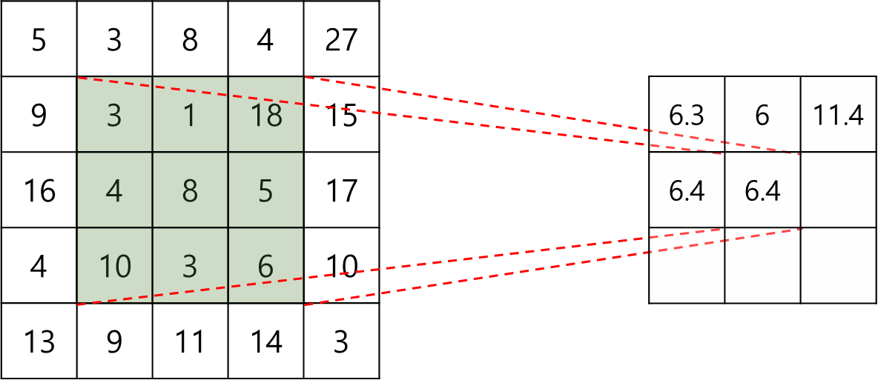
AveragePooling2D()
Keras Layer
tf.keras.layers.AveragePooling2D( pool_size=(2, 2), strides=None, padding='valid', data_format=None, **kwargs )

Slide 14
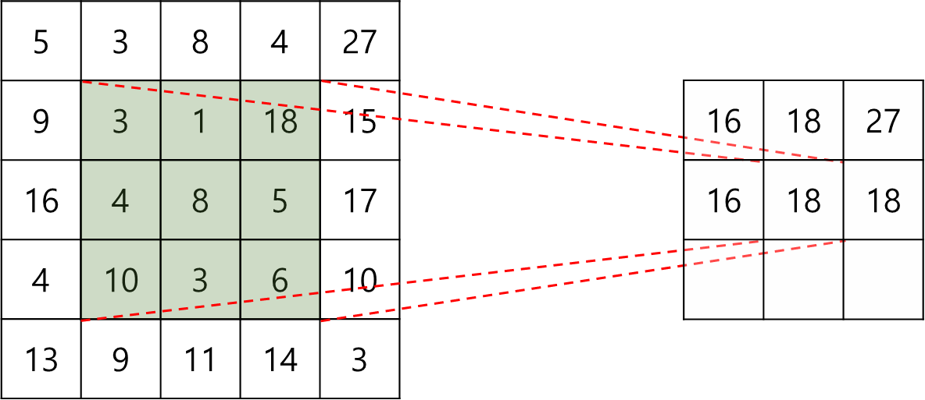
MaxPooling2D()
Keras Layer
tf.keras.layers.MaxPool2D( pool_size=(2, 2), strides=None, padding='valid', data_format=None, **kwargs )

Slide 15
Flatten()
Keras Layer
tf.keras.layers.Flatten ( data_format=None, **kwargs )
Flatten
Shape = (3, 28, 28, 3)
Shape = (3, 2352)

Slide 16
Concatenate()
Keras Layer
tf.keras.layers.Concatenate ( axis=-1, **kwargs)
(2, 5, 2)
(3, 5, 2)
(2, 2, 2)
(2, 4, 2)
(2, 5, 3)
(2, 5, 2)
Concatenate
(axis=0)
Concatenate
(axis=1)
Concatenate
(axis=2)
(axis=-1)
(5, 5, 2)
(2, 6, 2)
(2, 5, 5)

Slide 17
Sequential()
Keras Models
Seq Model
Layer 1
Layer 2
Layer 3
Layer 4
Layer 5
Layer 6

Slide 18
Model()
Keras Models
Model
Layer 3
Layer 2
Layer 4
Layer 1
Layer 6
Layer 5

Slide 19
Losses & Optimizers
Model Compile
Losses
BinaryCrossentropy() :: 데이터를 True/False로 나눌때 사용되는 손실함수, 'binary_crossentropy‘
CategoricalCrossentropy() :: 데이터를 카테고리로 나눌때 사용되는 손실함수, 'categorical_crossentropy‘
CosineSimilarity() :: 데이터간의 코사인 유사도를 Loss로 사용하는 손실함수, 'cosine_similarity‘
MeanSquaredError() :: square(y_true - y_pred)를 Loss로 사용하는 손실함수, 'mean_squared_error', 'mse'
Optimizers
Model compile
SGD(), 'SGD'
Adam(), 'Adam'
RMSprop(), 'RMSprop'
model.compile(loss=‘loss_name’, optimizer=‘Optim_name')

Slide 20
08월 04일 화요일 강의 내용
오 전
1교시 (09:00 ~ 09:50) | RNN 및 시계열 데이터 소개 | RNN, 시계열 데이터 + 데이터 다운로드
2교시 (10:00 ~ 10:50) | AI 개발 기초 모듈 실습 | Pandas
3교시 (11:00 ~ 11:50) | 시계열 수치 데이터 예측 실습 | 기온 예측
오 후
4교시 (13:00 ~ 13:50) | 시계열 수치 데이터 예측 실습 | 장마일수 예측
5교시 (14:00 ~ 14:50) | 시계열 수치 데이터 예측 실습 | 강수일수 예측
6교시 (15:00 ~ 15:50) | 시계열 수치 데이터 예측 실습 | 강수일수 예측
7교시 (16:00 ~ 16:50) | 시계열 수치 데이터 예측 실습 | 강수일수 예측
8교시 (17:00 ~ 17:50) | 시계열 수치 데이터 예측 실습 | 강수일수 예측

Slide 21
Keras Layers & Models
Q & A

Slide 22
모델을 학습 시키는 기법들
모델 학습 기법 (지도, 비지도, 강화)
지도 학습
(Supervised Learning)
비지도 학습
(Unsupervised Learning)
강화 학습
(Reinforcement Learning)
- 훈련 데이터로부터 하나의 함수를 유추해내기 위한 학습 방법
- 회귀분석
: 연속적인 값을 출력하는 함수
- 분류
: 어떤 종류인지 출력하는 함수
- 데이터가 어떻게 구성되었는지를 알아내기 위한 학습 방법
- 클러스터닝
: 비슷한 데이터를 군집화
- 차원축소
: 고차원의 벡터를 저차원의 벡터로 변경
- 어떤 환경에서 현재 상태를 인식해, 가능한 선택 중 보상이 가장 최대화 되는 선택을 하는 학습 방법
- ‘환경’은 주로 마르코프 결정 과정
(Markov Decision Process)

